Slide 1
第 1 章 电路的基本概念与基本定律
1.1 电路的作用与组成部分
1.2 电路模型
1.3 电压和电流的参考方向
1.4 电源与负载的判别
1.5 电路的工作状态
1.6 基尔霍夫定律及其应用
1.7 电路中电位的概念及计算

Slide 2
第 1 章 电路的基本概念与基本定律
本章要求:
1.理解电压与电流参考方向的意义；
2. 理解电路的基本定律并能正确应用；
3. 了解电路的有载工作、开路与短路状态，
理解电功率和额定值的意义；
4. 会计算电路中各点的电位。

Slide 3




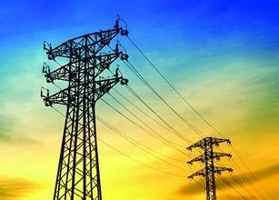

1.1 电路的作用与组成部分
电路是电流的通路，是为了某种需要由电工设备或电路元件按一定方式组合而成。
1. 电路的作用
电力系统
实现电能的传输、分配和转换
电能产生
电能传输
电能使用

Slide 4




1.1 电路的作用与组成部分
电路是电流的通路，是为了某种需要由电工设备或电路元件按一定方式组合而成。
1. 电路的作用
电子技术
实现电信号的传递、控制与处理。

Slide 5
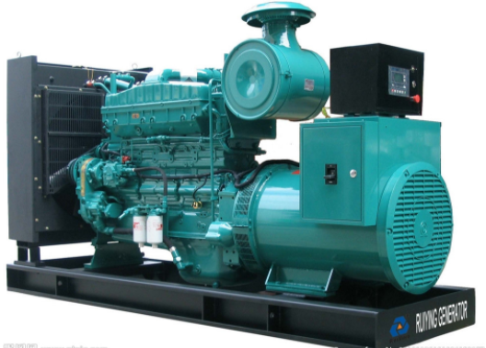

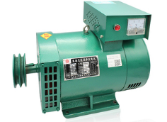
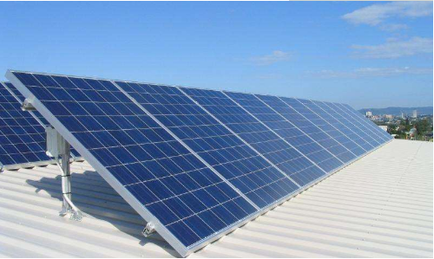
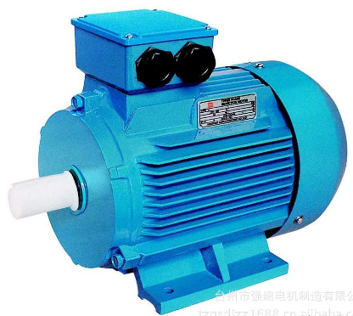


2. 电路的组成
电路通常由电源、负载和中间环节三部分组成。
电源：
提供电能的设备。把其它形态的能量转换为电能。
负载：将电能转换成其它形态的能量。
中间环节：传输和分配电能及信号的作用。

Slide 6
2. 电路的组成
负载: 取用
电能的装置
电源: 提供
电能的装置
电灯
电动机电炉
...
升压
变压器
输电线
降压
变压器
发电机
中间环节：传递、分
配和控制电能的作用

Slide 7

2. 电路的组成
信号处理：
放大、调谐、检波等
信号源:
提供信息
话筒
扬声器
放大器
直流电源:
提供能源
负载
直流电源
电源或信号源的电压或电流称为激励，它推动电路工作；由激励所产生的电压和电流称为响应。

Slide 8


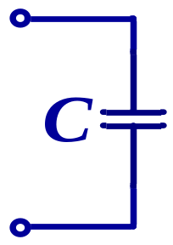

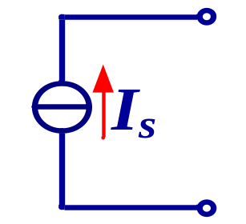
1.2 电路模型
1. 理想电路元件
理想电路元件是实际电路器件的理想化和近似，其电特性单一、精确，可定量分析和计算。
无源元件和电源元件
输出电压恒定，输出电流由它和负载共同决定。
输出电流恒定，两端电压由它和负载共同决定。
只具有耗能的电特性
只具有储存磁能的电特性
只具有储存电能的电特性

Slide 9
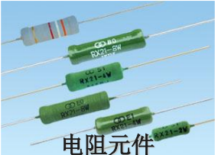
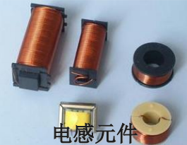
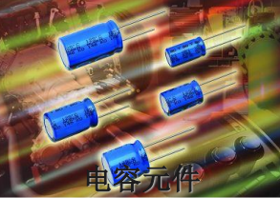
1.2 电路模型
1. 理想电路元件
理想电路元件是实际电路器件的理想化和近似，其电特性单一、精确，可定量分析和计算。
无源元件和电源元件

Slide 10

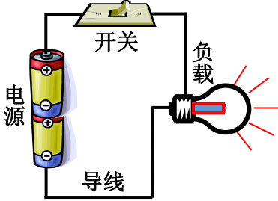
2. 电路模型
与实际电路相对应，由理想元件构成的电路，称为实际电路的电路模型。
例1：手电筒电路
I
开关
+
+
➔
E
U
R
R₀
电源
导线
负载
实际电路
电路模型

Slide 11
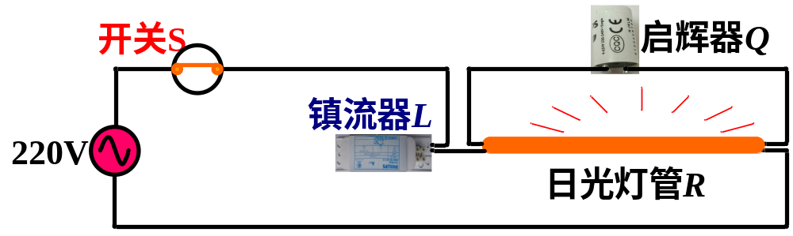
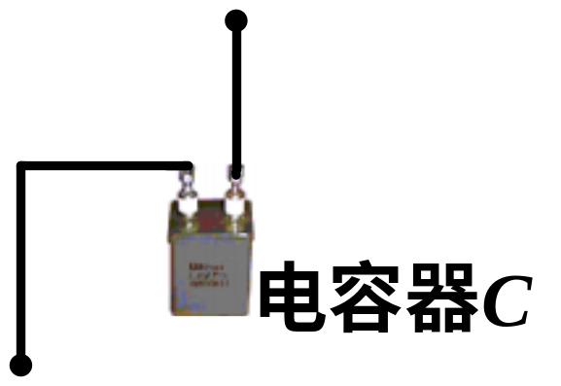
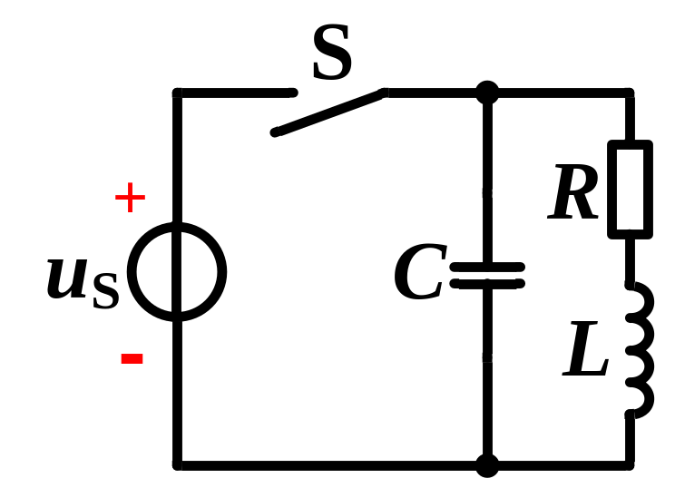
例2：日光灯实际电路
今后分析的都是指电路模型，简称电路。在电路图中，各种电路元件都用规定的图形符号表示。

Slide 12
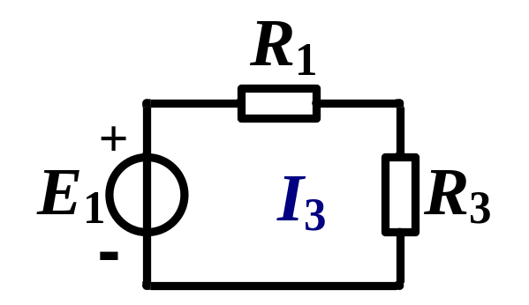
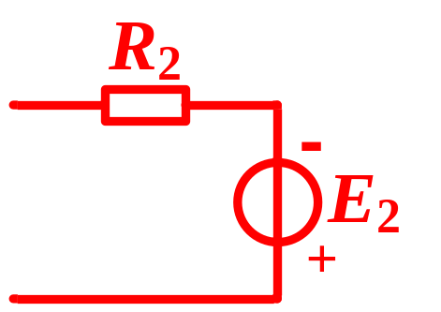


1.3 电压和电流的参考方向
电流 I、电压 U 和电动势 E 是电路的基本物理量。关于电压和电流的方向，有实际方向和参考方向之分。
1. 电路基本物理量的实际方向
电流的实际方向：正电荷运动的方向或负电荷运动的
反方向。
电压的实际方向：由高电位端指向低电位端；
电动势的实际方向：由低电位端指向高电位端。
在复杂电路或对于交变的电压、电流，实际方向难以判断—需事先指定参考方向。

Slide 13
2. 电路基本物理量的参考方向
I
(1) 参考方向
+
+
在分析与计算电路时，对电量任意假定的方向。
E
3V
U
(2) 参考方向的表示方法
R₀
_
电流：
电压：
I
U
+
–
箭 标
正负极性
a
R
b
a
b
双下标
I_{ab}
双下标
U_{ab}
注意：
在参考方向选定后,电流(或电压)值才有正负之分。

Slide 14
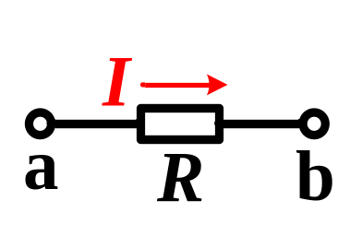


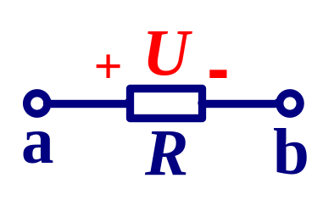
(3) 实际方向与参考方向的关系
实际方向与参考方向一致，电流(或电压)值为正值；
实际方向与参考方向相反，电流(或电压)值为负值。
例1
若 I = 5A，则电流从 a 流向 b ;
若 I = - 5A，则电流从 b 流向 a 。
若 U = 5V，则电压的实际方向从 a 指向 b;
若 U = -5V，则电压的实际方向从b指向 a。
说明：在电路图中所标电压、电流的方向、电动势的方向，一般均为参考方向。在参考方向选定后，电流（或电压）值才有正负之分。

Slide 15
(3) 实际方向与参考方向的关系
实际方向与参考方向一致，电流(或电压)值为正值；
实际方向与参考方向相反，电流(或电压)值为负值。
例2 电路如图所示。
I = 0.28A
I = – 0.28A
电动势为E =3V
方向由负极指向正极；
+
+
E
3V
U
U'
电压U的参考方向与实际方向相同, U = 2.8V, 方向由
指向；
2.8V
– 2.8V
R₀
+
电流I的参考方向与实际方向相同，I=0.28A,由流向,反之亦然。
电压U'的参考方向与实际方向相反, U'= –2.8V;
即: U = – U'

Slide 16
3. 欧姆定律的应用
U、I 参考方向相同时
U、I 参考方向相反时
+
U = I R
+
U = – IR
U
I
R
U
I
R
–
–
表达式中有两套正负号：
(1) 式前的正负号由U、I 参考方向的关系确定；
(2) U、I 值本身的正负则说明实际方向与参考方向
之间的关系。
通常取 U、I 参考方向相同。

Slide 17


例3 应用欧姆定律对下图电路列出式子，并求电阻R。
+
+
I
I
U
6V
2A
R
U
6V
R
–2A
–
–
(a)
(b)
解: 对图(a)有，U = IR
对图(b)有，U = – IR
电压与电流参
考方向相反
电流的参考方向
与实际方向相反

Slide 18
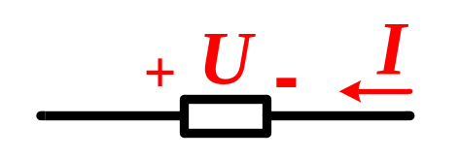
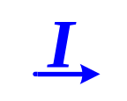
1.4 电源与负载的判别
1. 判别方法
(1) 根据 U、I 的实际方向判别
电源：U、I 实际方向相反，即电流从“+”端流出
（发出功率）
负载：U、I 实际方向相同，即电流从“-”端流出
（吸收功率）
(2) 根据 U、I 的参考方向判别
U、I 参考方向相同，P = UI  0，负载；
P = UI  0，电源。
U、I 参考方向不同，P = UI  0，电源；
P = UI  0，负载。

Slide 19
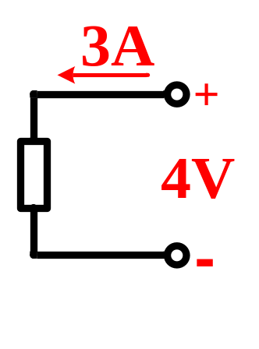
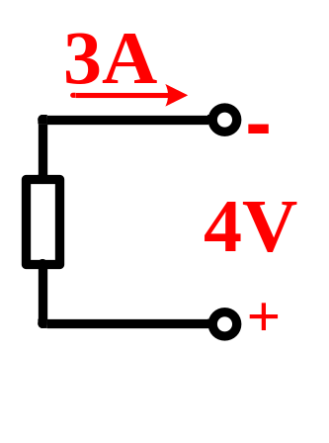
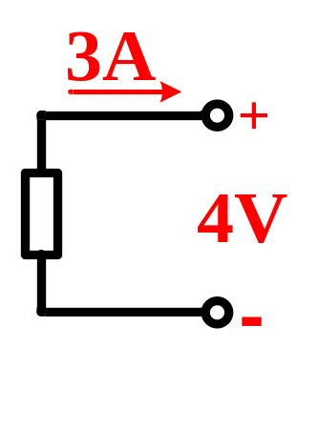
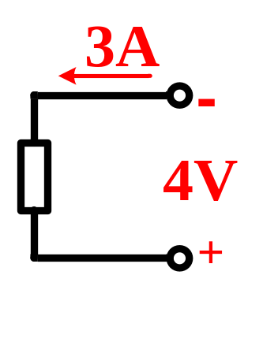
2. 举例
例1:电路如图所示，试判别元件的性质。
(a) (b) (c) (d)
P = 4×3W = 12W > 0
解：(a)、(b)图为关联方向：
——负载，吸收功率
(c)、(d)图为非关联方向：
P = 4×3W = 12W > 0
——电源，发出功率
若取关联方向：P = 4×(-3)W = -12W < 0
注意：一般取关联方向。
结论不变

Slide 20
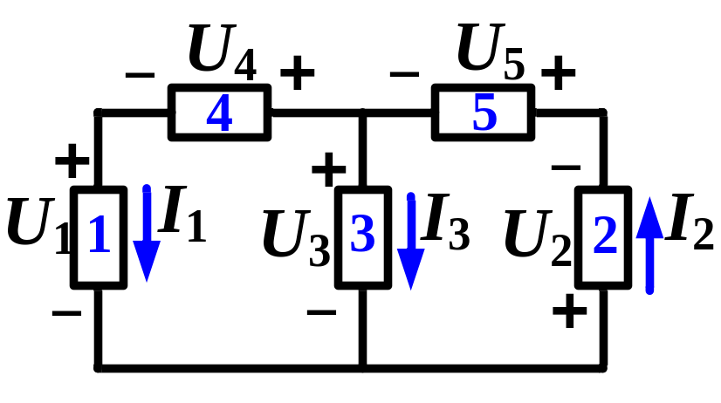
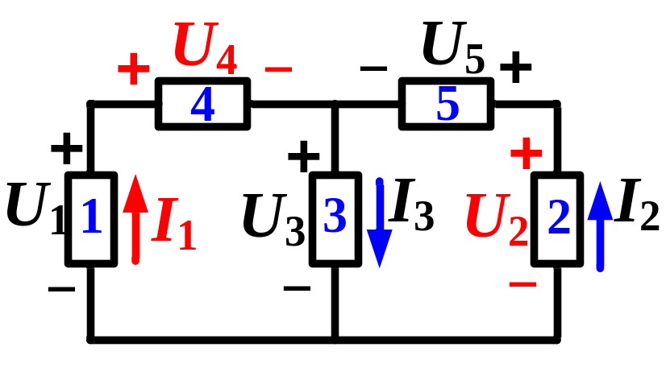
例2:图中五个元件代表电源或负载，参考方向如图所示。已知：I₁= -4A，I₂= 6A，U₁= 140V，U₂= - 90V，U₃= 60V，U₄= - 80V，U₅= 30V。
(1)试标出各电流和电压的实际方向；
(2)判断哪些器件是电源，哪些是负载？
(3)计算各元件的功率，判别功率是否守恒。
(a)
(b)
解：各元器件电压和电流实际方向如图(b)所示。

Slide 21
例2:
(a)
(b)
解：(2) 判断各元器件的性质
由(b)图：
元器件1、2的电压和电流实际方向相反，为电源，发出功率。
元器件3、4、5的电压和电流实际方向相同，为负载，吸收功率。

Slide 22
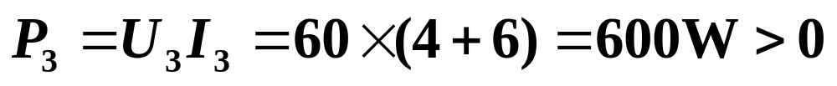
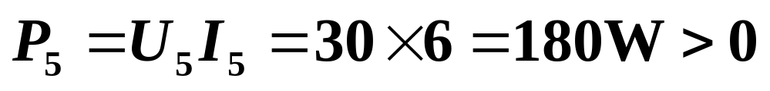
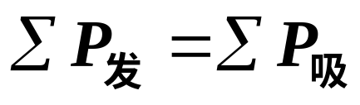
例2:
(a)
(b)
解：(3) 计算元件的功率(取电压和电流关联)
(发出功率)
(发出功率)
(吸收功率)
(吸收功率)
(吸收功率)
功率平衡

Slide 23
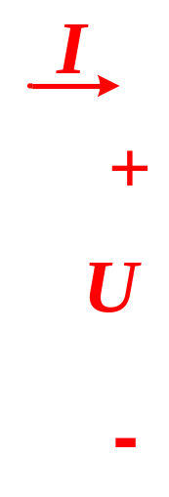
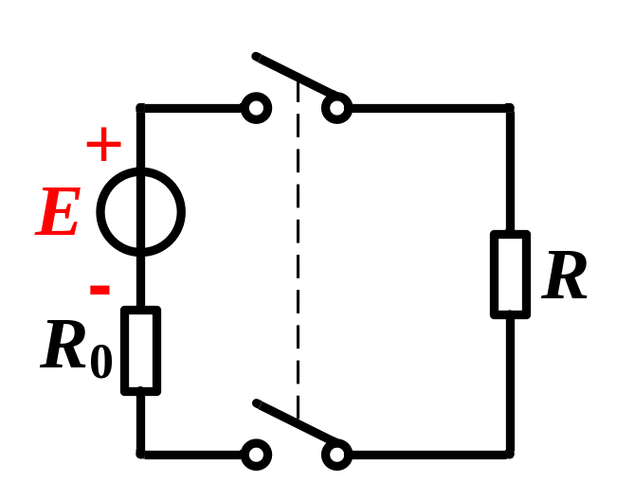

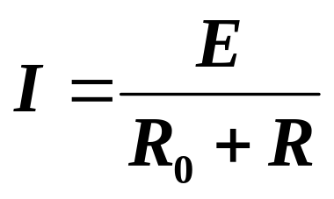
1.5 电路的工作状态
1. 电源有载工作
开关闭合，接通电源与负载。
(1)电压电流关系
① 电流的大小由负载决定。
U = IR
负载端电压
或 U = E – IR₀
② 在电源有内阻时，I  U。
U
电源的外特性
E
当 R₀<<R 时，则U  E ，表明当负载变化时，电源的端电压变化不大，即带负载能力强。
0
I

Slide 24
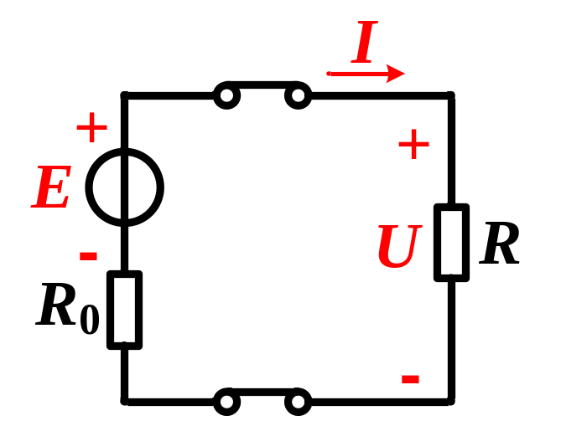
1. 电源有载工作
(1)电压电流关系
U = IR
负载端电压
或 U = E – IR₀
(2)功率与功率平衡
UI = EI – I²R₀
P = P_{E} –  P
电源输出的功率由负载决定。
负载
取用
功率
电源
产生
功率
内阻
消耗
功率
负载大小的概念:
负载增加指负载取用的
电流和功率增加(电压一定)。

Slide 25
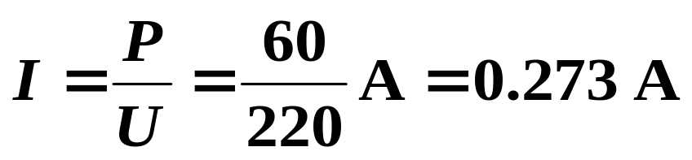
(3)电气设备的额定值
额定值: 电气设备在正常运行时的规定使用值
① 额定值反映电气设备的使用安全性；
② 额定值表示电气设备的使用能力。
注意：电气设备工作时的实际值不一定都等于其
额定值，要能够加以区别。
例3:一只220V, 60W的白炽灯, 接在220V的电源上，试求通过电灯的电流和电灯在220V电压下工作时的电阻。如果每晚工作3h(小时)，问一个月消耗多少电能?
解: 通过电灯的电流为

Slide 26
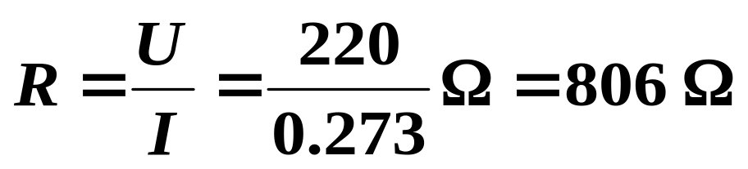
在220V电压下工作时的电阻
一个月用电
W = Pt = 60W(3 30) h
= 0.06kW  90h
= 5.4kW·h
电气设备的三种运行状态
额定工作状态： I = I_{N} ，P = P_{N}
(经济合理安全可靠)
过载(超载)： I > I_{N} ，P > P_{N} (设备易损坏)
欠载(轻载)： I < I_{N} ，P < P_{N} (不经济)

Slide 27
2. 电源开路
I
+
+
开关 断开
E
−
U₀
特征:
R
R_{o}
−
I = 0
U = U₀ = E
电源端电压 ( 开路电压 )
P = 0
负载功率
I
有
源
电
路
+
电路中某处断开时的特征:
U
1. 开路处的电流等于零；
I = 0
2. 开路处的电压 U 视电路情况而定。
–

Slide 28
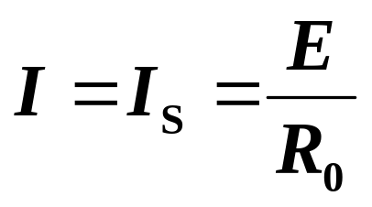
I
3. 电源短路
+
E
电源外部端子被短接
−
R
R_{o}
特征:
短路电流（很大）
为防止事故发生，需在电路中接入熔断器或自动断路器，用以保护电路。
U = 0
电源端电压
P = 0
负载功率
P_{E} = P = I²R₀
电源产生的能量全被内阻消耗掉
电路中某处短路时的特征:
有
源
电
路
I
+
1.短路处的电压等于零；
U = 0
2.短路处的电流 I 视电路情况而定。
U
–

Slide 29
作业：
P31 1.5.10

Slide 30
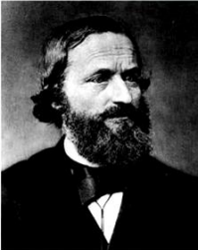
1.6 基尔霍夫定律及其应用
基尔霍夫（1824~1887）
1845年，德国物理学家基尔霍夫提出了求解复杂电路的基尔霍夫定律，他被称为“电路求解大师”。
基尔霍夫定律
基尔霍夫电流定律（KCL）
德国物理学家
基尔霍夫电压定律（KVL）

Slide 31
1.6 基尔霍夫定律及其应用
I₁
I₂
a
+
R₁
R₂
l ₃
+
E₁
I₃
R₃
E₂
l ₁
l ₂
−
−
1. 几个名词
b
支路：电路中的每一个分支l。
一条支路流过一个电流，称为支路电流。
结点：三条或三条以上支路的联接点。
回路：由支路组成的闭合路径。
网孔：内部不含支路的回路。

Slide 32
例如
a
I₁
I₂
支路：ab、bc、ca、ad、db、dc （共6条）
R₁
R₂
I_{G}
结点：a、 b、c、d
(共4个）
d
G
c
回路：abda、abca、bcdb 、adbca、abdca、abcda
（共7 个）
R₃
R₄
I₃
I₄
b
I
+
–
网孔：abda、 abca、bcdb
（共3 个）
E

Slide 33
1. 基尔霍夫电流定律(KCL定律)
(1)定律
在任一瞬间，流向任一结点的电流等于流出该结点的电流。
即: Ｉ_{入}= Ｉ_{出}
I₁
I₂
a
或: Ｉ= 0
+
R₁
R₂
+
对结点 a：
I₁+I₂ = I₃
I₃
E₂
E₁
R₃
或 I₁+I₂–I₃= 0
−
−
实质: 电流连续性的体现。
b
基尔霍夫电流定律（KCL）反映了电路中任一结点处各支路电流间相互制约的关系。

Slide 34
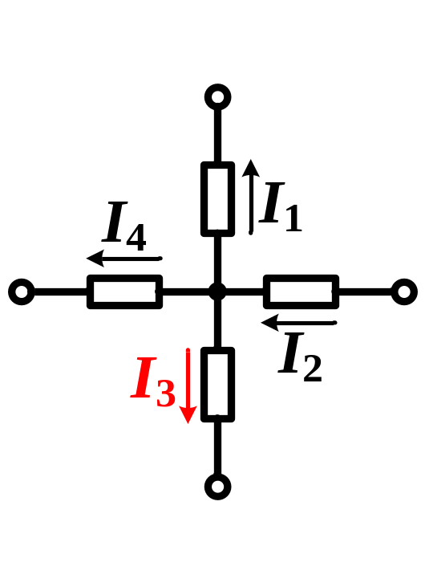
例1: 若I₁ = 9A，I₂ = -2A，I₄ = 8A。求：I₃ = ?
解: I₁ + I₃ + I₄ - I₂ = 0
9+ I₃ + 8 - (-2) = 0
I₃ = - 19A
电流的参考方向与实际方向相反
注:列方程前，在电路图上标注电流的参考方向。

Slide 35
(2)推广
电流定律可以推广应用于包围部分电路的任一假设的闭合面。
I =?
广义结点
I_{A}
A
I
I_{CA}
I_{AB}
+
+
_
2
_
6V
12V
I_{C}
5
5
B
1
1
C
I_{B}
I_{BC}
I = 0
I_{A} + I_{B} + I_{C} = 0

Slide 36
2. 基尔霍夫电压定律(KVL定律)
(1)定律
在任一瞬间，从回路中任一点出发，沿回路绕行一周，则在这个方向上电位升之和等于电位降之和。
即： Σ E = Σ IR
项前符号的确定：
若E、I参考方向与回路绕行方向相同时取正号，
相反时取负号。
I₁
I₂
a
R₁
R₂
+
对回路1：
I₁ R₁ +I₃ R₃ = E₁
+
E₁
I₃
R₃
E₂
l ₁
l ₂
−
−
对回路2：
I₂ R₂+I₃ R₃ = E₂
b

Slide 37
2. 基尔霍夫电压定律(KVL定律)
I₁
I₂
(1)定律
a
对回路1：
I₁ R₁ +I₃ R₃ = E₁
R₁
R₂
+
+
或 I₁ R₁ +I₃ R₃ –E₁ = 0
E₁
I₃
R₃
E₂
l ₁
l ₂
−
−
对回路2：
I₂ R₂+I₃ R₃ = E₂
b
或 I₂ R₂+I₃ R₃ –E₂ = 0
在任一瞬间，沿任一回路绕行方向，回路中各段电压的代数和恒等于零。
即：  U = 0
项前符号的确定：
如果规定电位降取正号，则电位升就取负号。

Slide 38
(2)推广
KVL同样可以推广应用到假想的回路。
对回路1：
B
Σ E = Σ IR，得：
E₂ =U_{BE} + I₂R₂
+
–
+
–
+
E₁
E₂
l ₁
U_{BE}
 U = 0
I₂R₂ – E₂ + U_{BE} = 0
R₁
R₂
I₂
_
E
注意：列KVL方程前标注回路的绕行方向。

Slide 39
例2
a
I₁
I₂
应用  U = 0列方程
R₁
R₂
I₆
对网孔abda：
R₆
I₆ R₆ – I₃ R₃ +I₁ R₁ = 0
d
c
对网孔acba：
R₃
R₄
I₃
I₄
I₂ R₂ – I₄ R₄ – I₆ R₆ = 0
b
I
对网孔bcdb：
+
–
I₄ R₄ + I₃ R₃ –E = 0
E
对回路 adbca，沿逆时针方向绕行：
– I₁ R₁ + I₃ R₃ + I₄ R₄ – I₂ R₂ = 0
对回路 cadc，沿逆时针方向绕行：
– I₂ R₂ – I₁ R₁ + E = 0

Slide 40
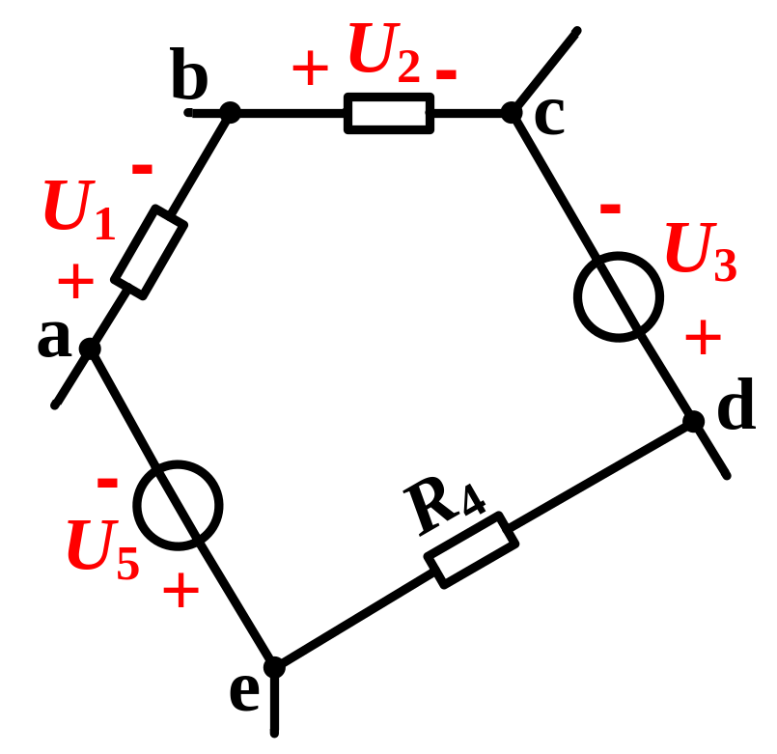
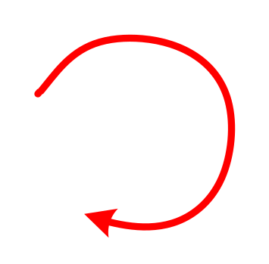
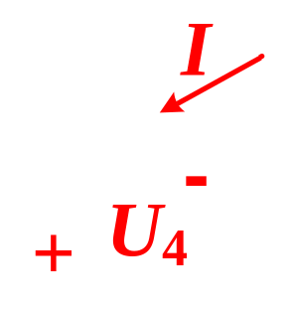
例3: 图中若U₁ = -2V，U₂ = 8V，U₃ = 5V，U₅ = -3V，R₄ = 4Ω，求电阻R₄两端的电压及流过它的电流。
解: 电阻R₄两端的电压及流过它的电流 I 的参考方
向如图所示。
选回路的绕行方向如图所示。
列写回路的KVL方程
U₁ + U₂ -U₃ -U₄ +U₅ = 0
代入数据，有
(-2) + 8 - 5 -U₄ +(-3) = 0
U₄ = -2V
U₄ = -IR₄
I = 0.5A

Slide 41
作业：
P32 1.6.4

Slide 42

1.7 电路中电位的概念及计算
1. 电位的概念
电位：电路中某点至参考点的电压，记为“V_{X}” 。
通常设参考点的电位为零。
某点电位为正，说明该点电位比参考点高；
某点电位为负，说明该点电位比参考点低。
a
5A
1Ω
b
1Ω
5A
b
V_{a} = + 5V
V_{b} = − 5V

Slide 43
2. 电路中电位的计算(步骤)
(1) 任选电路中某一点为参考点，设其电位为零；
(2) 标出各电流参考方向并计算；
(3) 计算各点至参考点间的电压即为各点的电位。
20
a
5
c
d

4A
6A

E₁
140V
E₂
90V
6
10A
 
 
b

Slide 44
20
a
5
3. 应用实例
c
d
例1：求图示电路中各点的电位:V_{a}、V_{b}、V_{c}、V_{d} 。

4A
6A

E₁
140V
E₂
90V
6
10A
 
 
解：
设 a为参考点， 即V_{a}=0V
b
设 b为参考点，即V_{b}=0V
V_{b}=U_{ba}= –10×6= 60V
V_{c}=U_{ca} = 4×20 = 80 V
V_{d} =U_{da}= 6×5 = 30 V
V_{a} = U_{ab}=10×6 = 60 V
V_{c} = U_{cb} = E₁ = 140 V
V_{d} = U_{db} =E₂ = 90 V
U_{ab} = 10×6 = 60 V
U_{cb} = E₁ = 140 V
U_{db} = E₂ = 90 V
U_{ab} = 10×6 = 60 V
U_{cb} = E₁ = 140 V
U_{db} = E₂ = 90 V

Slide 45
结论：
(1)电位值是相对的，参考点选取的不同，电路中
各点的电位也将随之改变；
(2) 电路中两点间的电压值是固定的，不会因参考
点的不同而变， 即与零电位参考点的选取无关。
借助电位的概念可以简化电路作图
20
a
5
20
5
c
d
c
d

4A
6A

+140V
+90V
E₁
140V
E₂
90V
6
10A
6
 
 
b

Slide 46
例2:图示电路，计算开关S 断开和闭合时A点的电位V_{A}
+6V
解: (1)当开关S断开时
I₁
2k
电流 I₁ = I₂ = 0，
电位 V_{A} = 6V 。
2k
S
A
I₂
(2) 当开关闭合时,电路
如图（b）
(a)
电流 I₂ = 0，
电位 V_{A} = 0V 。
2k
2k
A
+
I₁
I₂
6V
–
电流在闭合
路径中流通
(b)

Slide 47
例3 电路如下图所示，(1) 零电位参考点在哪里？画电路图表示出来。(2) 当电位器R_{P}的滑动触点向下滑动时，A、B两点的电位增高了还是降低了？
12V
+12V

 –
解：(1)电路如左图，零电位参考点为+12V电源的“–”端与–12V电源的“+”端的联接处。
R₁
I
R₁
A
A
R_{P}
R_{P}
B
B
R₂
R₂
(2) V_{A} = – IR₁ +12
V_{B} = IR₂ – 12
–12V
 –

12V
当电位器R_{P}的滑动触点向下滑动时，回路中的电流 I 减小，所以A电位增高、B点电位降低。

